Slide 1
VSEPR
Valence shell electron pair repulsion (VSEPR) model predikuje tvary molekul a iontů u nichž jsou valenční elektronové páry rozmístěny kolem centrálního atomu. Tím že se elektronové páry drží od sebe co možná nejdále, se minimalizuje jejich vzájemné odpuzování.
Nakreslete Lewisův vzorec molekuly.
Určete sterické číslo centrálního atomu.
Určete orientaci elektronových párů na základě sterického čísla.
Určete polohu volných párů a odchylky od „pravidelných“ tvarů.
Pojmenujte tvar na základě polohy vazebných a volných elektronových párů.

Slide 2
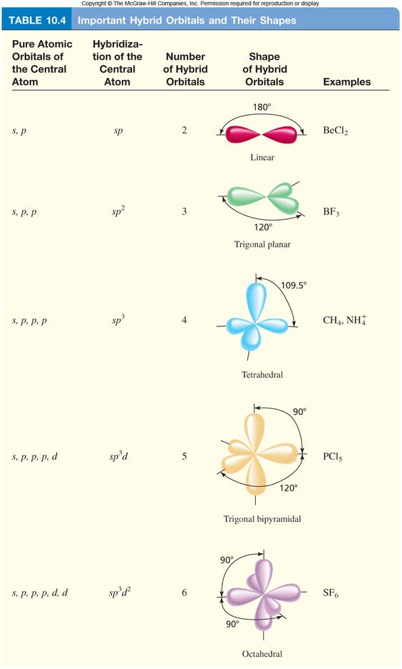
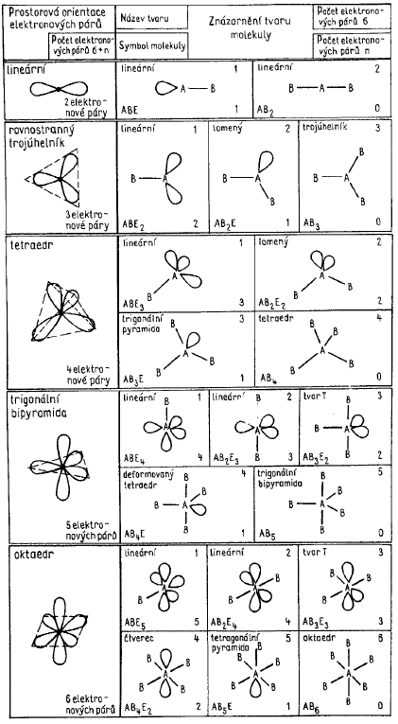

Slide 3
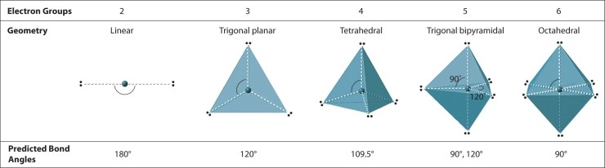
1: Pokud je centrální atom v molekule obklopen pouze vazebnými elektronovými páry a nemá volné (nevazebné) elektronové páry, bude geometrie molekuly pravidelná:
2: Pokud je centrální atom v molekule obklopen vazebnými i nevazebnými elektronovými páry, molekula nemá pravidelný tvar. V důsledku přítomnosti volných elektronových párů na centrálním atomu dochází k deformaci vazebných úhlů a tím i celkového tvaru molekuly.
Volný (nevazebný) elektronový pár obvykle zabírá více prostoru než vazebný pár, protože volný elektronový pár je pouze pod vlivem jádra centrálního atomu a proto zabírá více prostoru s větší elektronovou hustotou než vazebný elektronový pár pod vlivem jader 2 atomů.

Slide 4
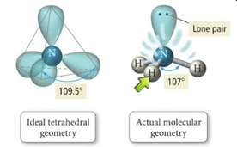

Odpudivé (repulzní) síly výrazně klesají s rostoucím úhlem mezi elektronovými páry. Nejsilnější je při 90°, slabší při 120° a velmi slabé při 180°. Pokles repulze probíhá v řadě:
volný pár - volný pár > volný pár - vazebný pár > vazebný pár - vazebný pár
Volný elektronový pár odpuzuje vazebný elektronový pár, což vede k deformacím tvaru molekuly.
3: Vazebný úhel B-A-B se zmenšuje s rostoucí elektronegativitou atomu B v molekule AB (A je centrální atom). S rostoucí elektronegativitou atomu B se poloha vazebného elektronového páru posouvá z centrálního atomu A a proto odpuzování vazebného elektronového páru na sousední elektronový pár na atomu A klesá.
Např.: PI₃ > PBr₃ > PCl_{3.}

Slide 5
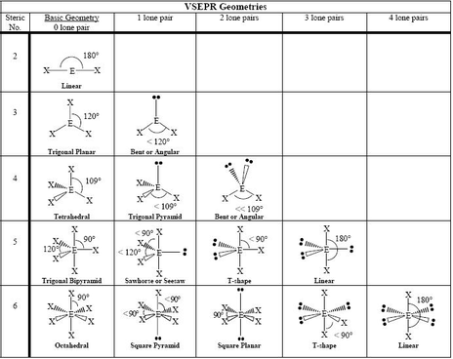

Slide 6
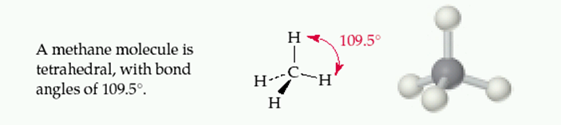
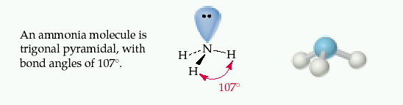
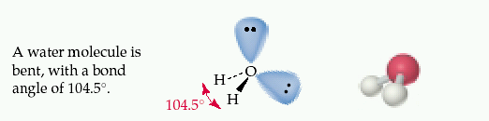

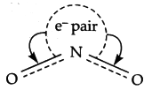
NO₂ has one unshared electron
(Bond angle = 132°)
NO₂⁻ has one unshared pair of electron.
(Bond angle = 115°)

Slide 7


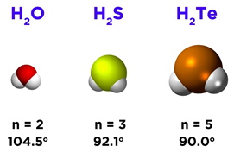
4: Násobná vazba se chová ve VSEPR jako jeden vazebný elektronový pár. Dva elektronové páry dvojné vazby však zaujímají větší prostor než jeden elektronový pár jednoduché vazby. Vazebné úhly zahrnující násobné vazby jsou tak obecně větší než ty zahrnující pouze jednoduché vazby. Na druhou stranu, násobné vazby nemají vliv na geometrii molekul.
5: Odpuzování mezi elektronovými páry v zaplněné valenční sféře je větší než odpuzování mezi elektronovými páry v neúplně zaplněné valenční sféře (prázdné d-orbitaly).
Např. vazebný úhel H-O-H v H₂O >> vazebný úhel H-S-H v H₂S.

Slide 8
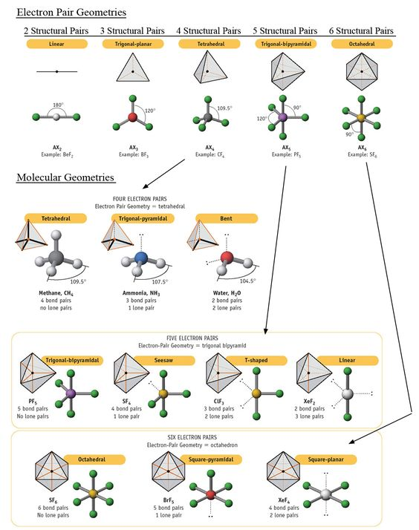

Slide 9

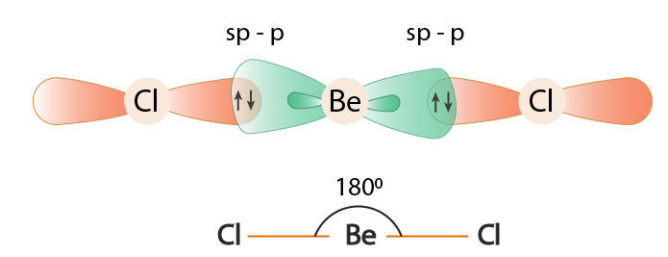

Jaký je tvar molekuly BeCl₂?
Lewisův vzorec BeCl₂
Centrální atom Be má 2 vazebné páry Be-Cl (SN = 2).
Odpuzování mezi těmito 2 páry vede k tomu, že atomy jsou od sebe co možná nejdále.
Tvar molekuly je lineární, vazebný úhel Cl-Be-Cl je 180°.

Slide 10
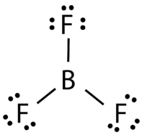
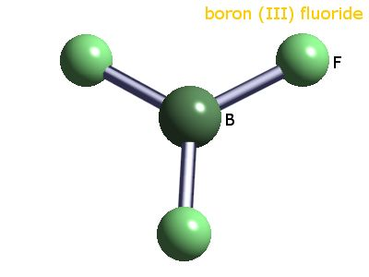
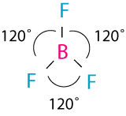
Jaký je tvar molekuly BF₃?
Lewisův vzorec BF₃
Atom B má 3 vazebné páry B-F (SN = 3).
Minimalizace vzájemného odpuzování vede k tomu, že atomy F tvoří rovnostranný trojúhelník.
Tvar molekuly je trojúhelník, všechny atomy jsou v téže rovině, vazebné úhly
F-B-F jsou 120°.

Slide 11
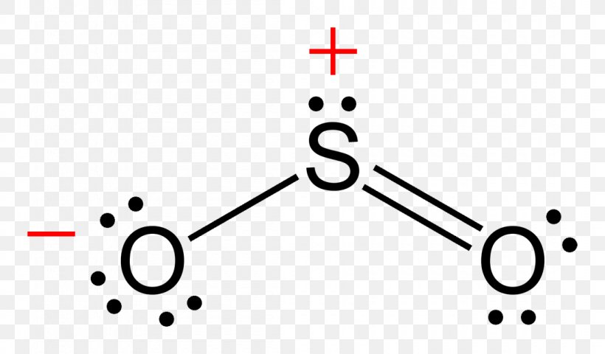
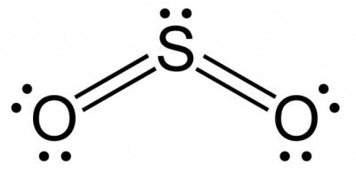
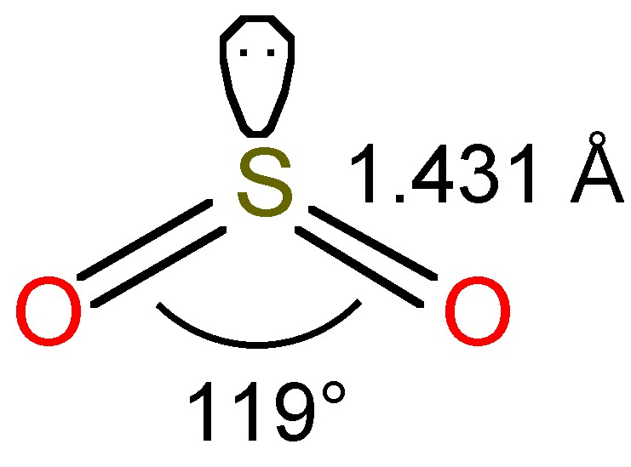
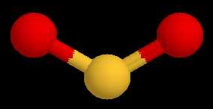
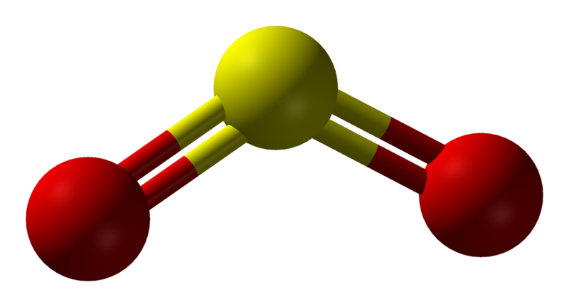
Jaký je tvar molekuly SO₂?
Lewisův vzorec SO₂
Centrální atom S má 2 σ vazebné páry S-O a 1 volný pár.
Geometrie elektronových párů v SO₂ je trojúhelníkovitá.
Protože se volné páry do tvaru molekuly nezahrnují, výsledný tvar molekuly SO₂ je lomený.
Objemný volný pár stlačuje vazebný úhel O-S-O na cca 119°.

Slide 12
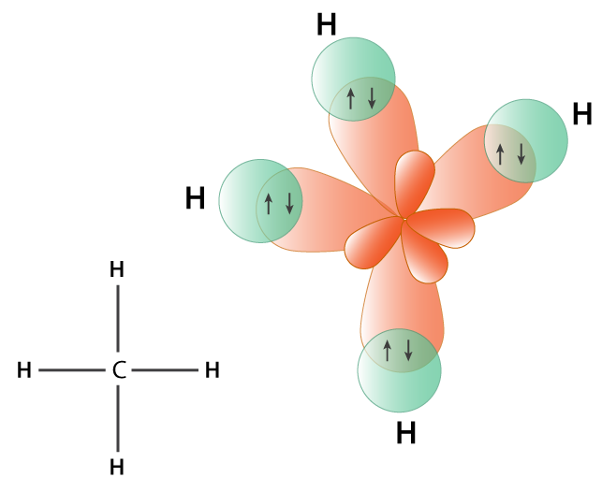
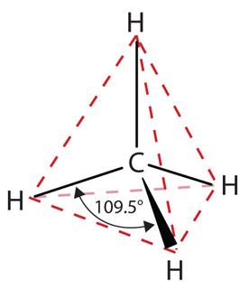
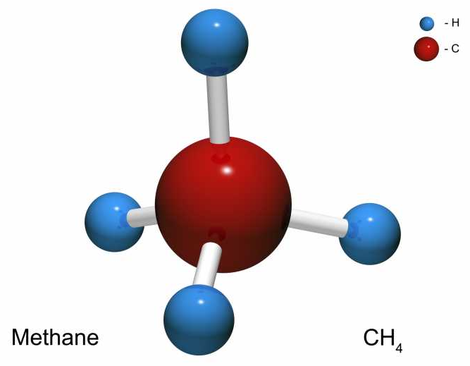
Jaký je tvar molekuly CH₄?
Lewisův vzorec CH₄
4 vazebné páry vycházející z centrálního atomu C jsou uspořádány do tetraedru. Tento tvar minimalizuje repulzi mezi vazebnými páry.
Všechny H-C-H vazebné úhly mají stejnou velikost 109,5°.
Tvar molekuly CH₄ je tetraedr.

Slide 13
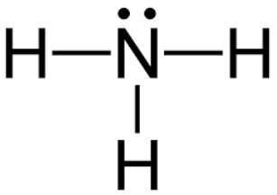
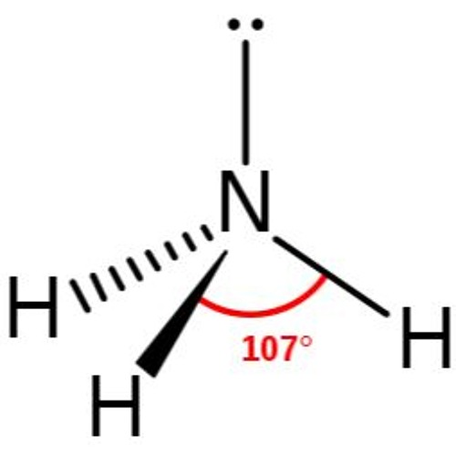
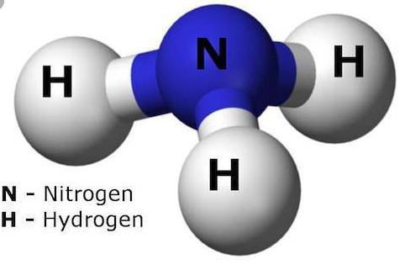
Jaký je tvar molekuly NH₃?
Lewisův vzorec NH₃
Centrální atom N má 3 vazebné páry N-H a 1 volný pár. Geometrie elektronových párů molekuly NH3 je tetraedrická, tvar molekuly ale zahrnuje pouze vazebné páry. Výsledným tvarem je trigonální pyramida.
Větší odpuzování volného páru vede ke zmenšení vazebného úhlu: oproti úhlu v CH₄ (109.5°) je v molekule NH₃ vazebný úhel H-N-H 107.3°.

Slide 14
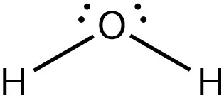
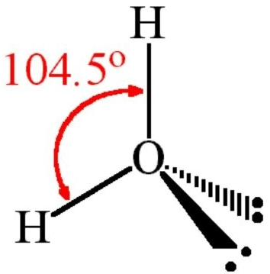
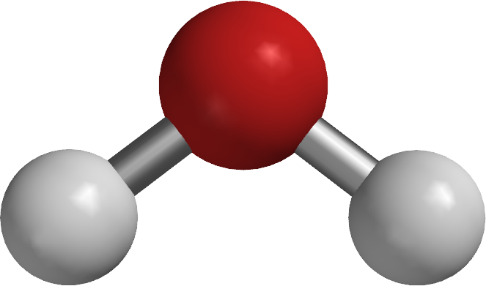
Jaký je tvar molekuly H₂O ?
Lewisův vzorec H₂O
Centrální atom O má 2 vazebné páry O-H a 2 volné páry, geometrie elektronových párů je tetraedrická, tvar molekuly ale zahrnuje pouze vazebné páry. Výsledný tvar molekuly H₂O je lomený.
Vazebný úhel H-O-H (104.5°) je menší než v NH₃ (107.3°) i v CH₄ (109.5°) v důsledku větší repulze dvou volných párů.

Slide 15
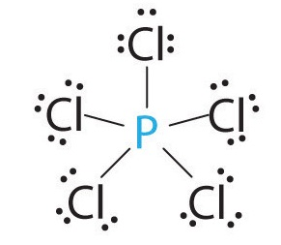
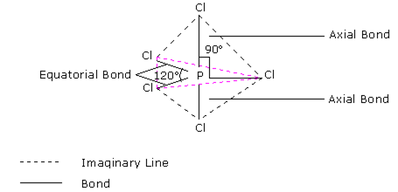
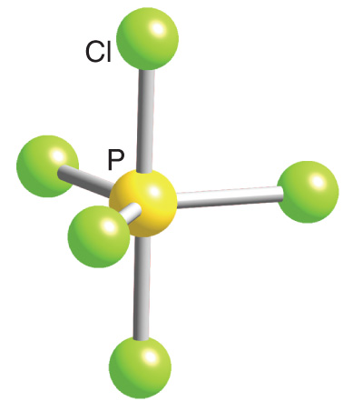
Jaký je tvar molekuly PCl₅ ?
Lewisův vzorec PCl₅
V důsledku odchylky od oktetového pravidla má centrální atom P 5 vazebných párů. Geometrie vazebných párů odpovídá trigonální bipyramidě.
Atomy Cl v této molekule zaujímají 2 typy poloh:
Axiální: 2 atomy Cl leží na přímce procházející centrálním atomem shora dolů.
Ekvatoriální: 3 atomy Cl leží v rovině procházející centrálním atomem a kolmou na tuto přímku.

Slide 16
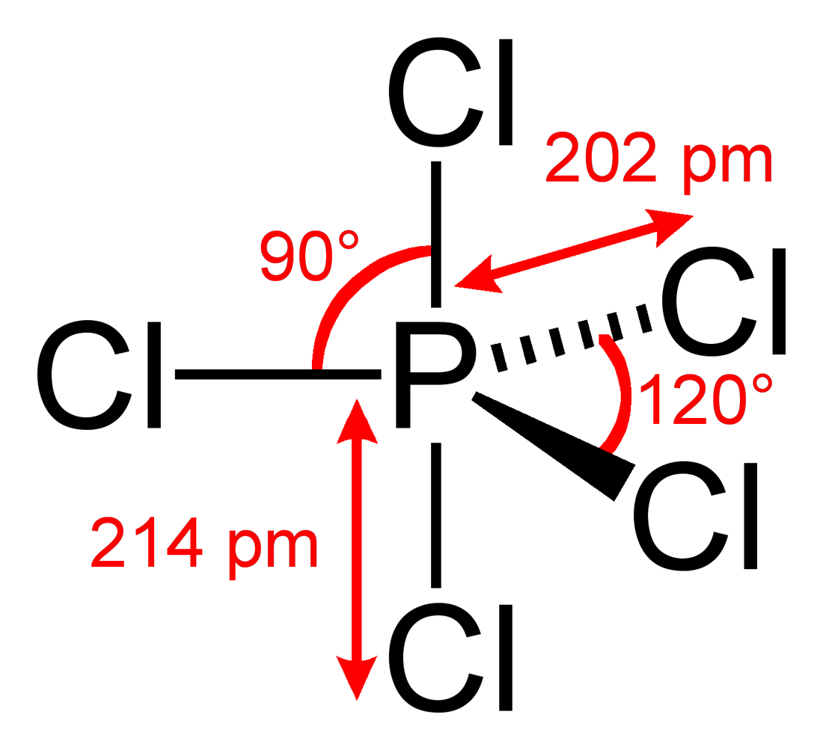
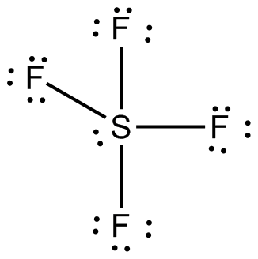
Vazebný úhel Cl-P-Cl mezi atomem Cl v ekvatoriální a atomy Cl v axiální poloze je 90°, mezi atomy v ekvatoriální poloze je vazebný úhel Cl-P-Cl 120°.
Jaký je tvar molekuly SF₄?
Lewisův vzorec SF₄
Geometrie 5 elektronových párů (4 vazebné S-F páry a 1 volný) odpovídá trigonální bipyramidě.

Slide 17
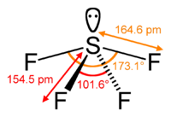
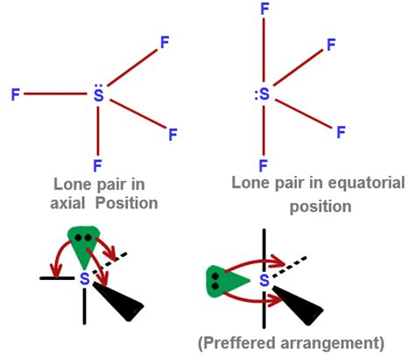
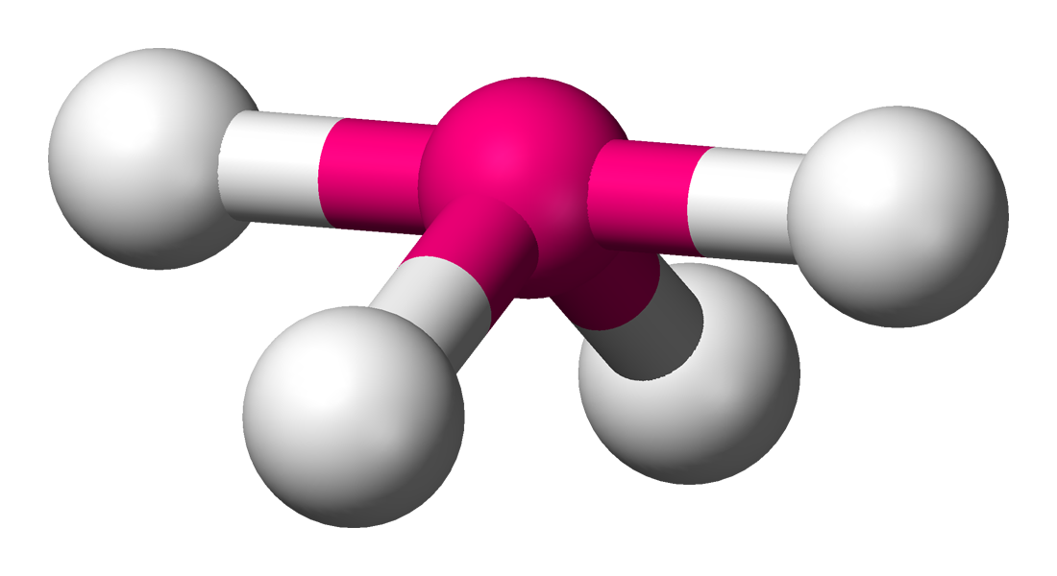
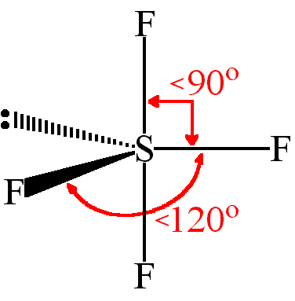
Volný pár se vyskytuje v ekvatoriální pozici – díky tomu je nejvíce vzdálen od vazebných párů.
Tvar molekuly ale zahrnuje pouze vazebné páry. Výsledný tvar molekuly je deformovaný tetraedr (see-saw).
Vazebný úhel F–S–F mezi ekvatoriálními atomy Cl je 173.1° na rozdíl od 180° v PCl₅ = důsledek přítomnosti volného páru v ekvatoriální poloze.
Z téhož důvodu je vazebný úhel F-S-F mezi axiálními a ekvatoriálními Cl zmenšen na 101.6° na rozdíl od 120° v PCl₅.

Slide 18
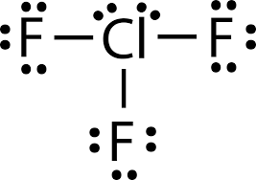
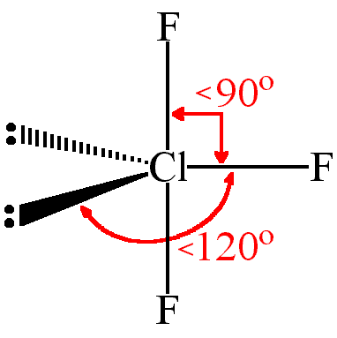
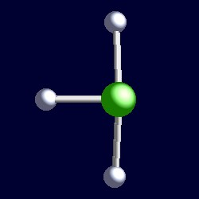
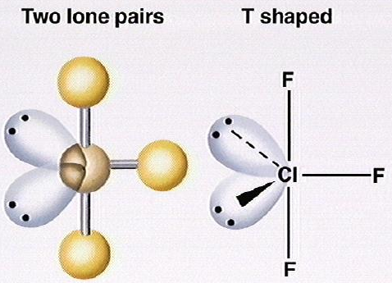
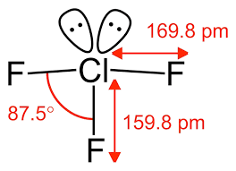
Jaký je tvar molekuly ClF₃?
Lewisův vzorec ClF₃
Geometrie 5 elektronových párů (3 vazebné Cl-F páry a 2 páry volné) odpovídá trigonální bipyramidě.
Oba volné páry se vyskytují v ekvatoriální pozici – díky tomu jsou nejvíce vzdáleny navzájem a také od vazebných párů a tím minimalizují repulzi.
Tvar molekuly ale zahrnuje pouze vazebné páry. Výsledný tvar molekuly je deformovaný tvar T (“distorted-T”)
Molekula má tvar deformovaného T, protože 2 volné páry zmenšují vazebný úhel F-S-F mezi axiálními a ekvatoriálním atomem F na 86.98°, oproti z 90° u PCl₅ a úhel mezi axiálními atomy F je redukován ze 180° na 173.96°.

Slide 19
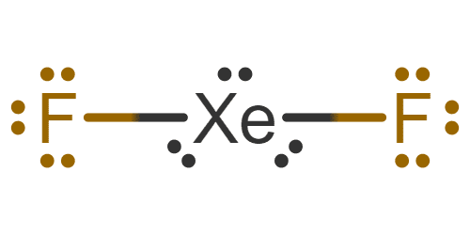
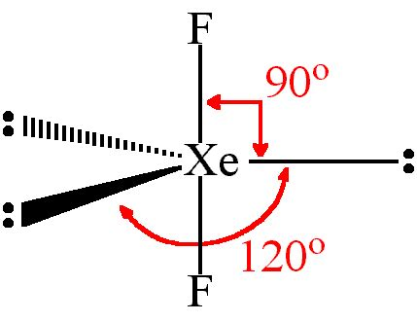
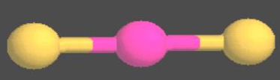
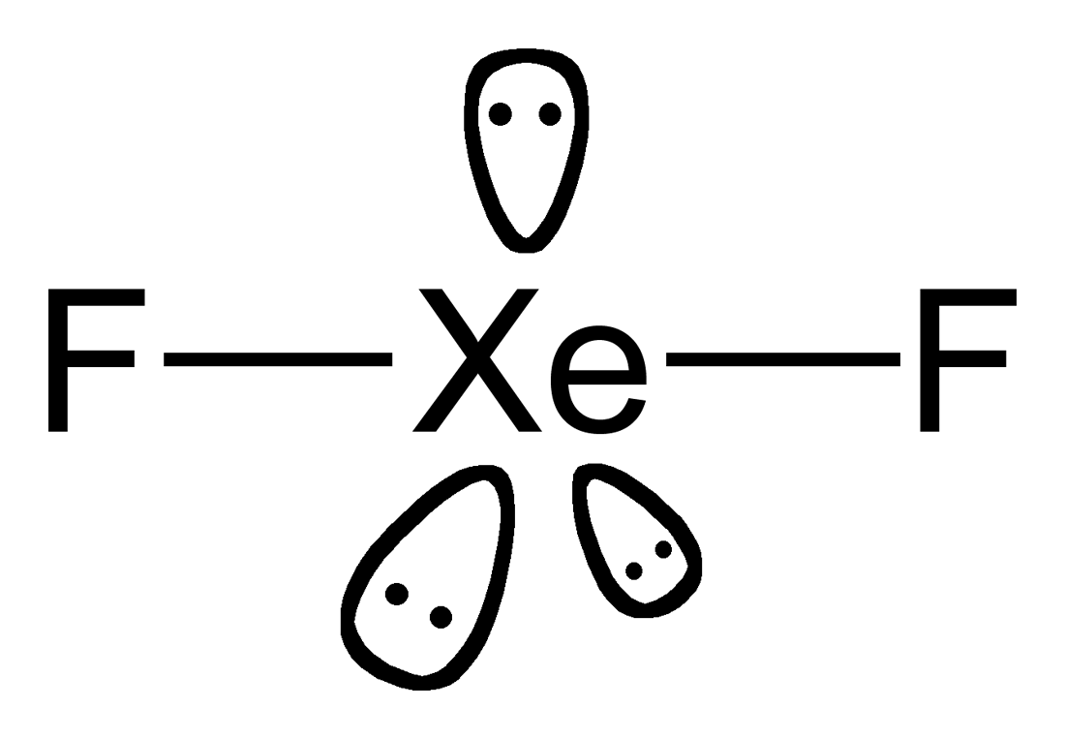
Jaký je tvar molekuly XeF₂?
Lewisův vzorec XeF₂
Geometrie 5 elektronových párů (2 vazebné Xe-F páry a 3 páry volné) odpovídá trigonální bipyramidě.
Všechny 3 volné páry se vyskytují v ekvatoriální pozici – díky tomu jsou nejvíce vzdáleny navzájem a také od vazebných párů a tím minimalizují repulzi.
Tvar molekuly zahrnuje pouze vazebné páry. Výsledný tvar je lineární, vazebný úhel
F-Xe-F je 180°.

Slide 20
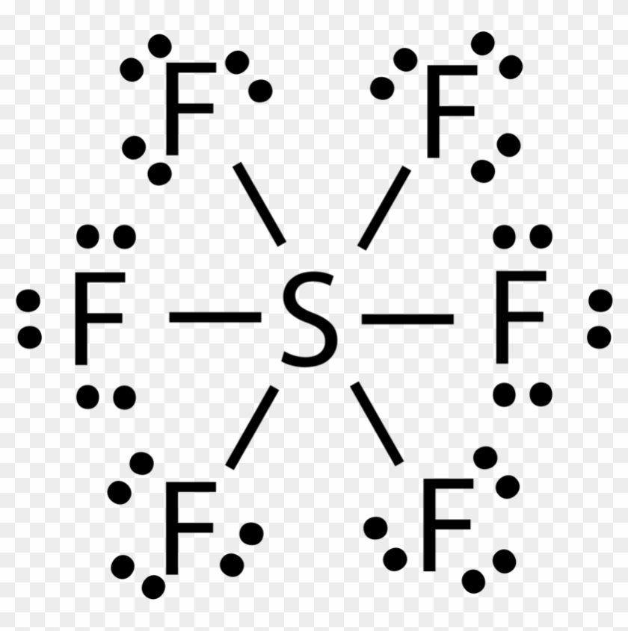
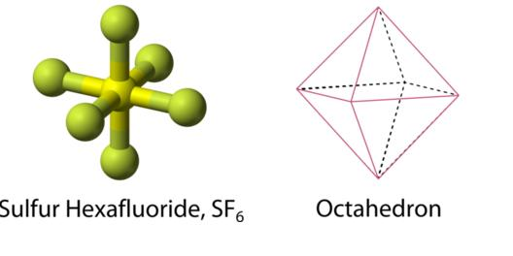
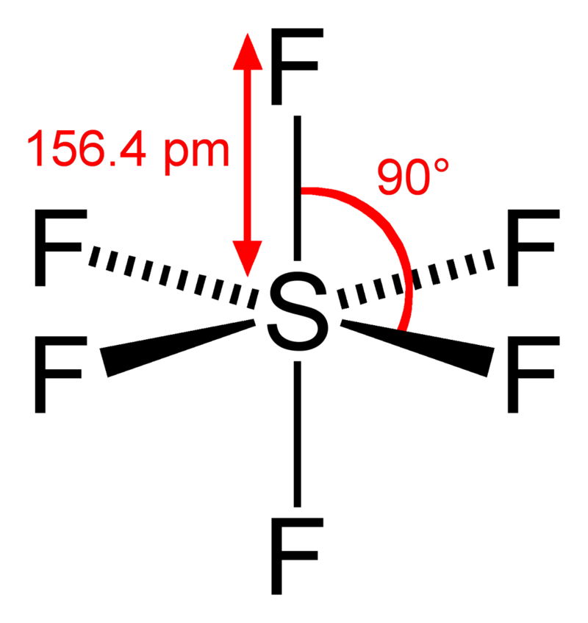

Jaký je tvar molekuly SF₆?
Lewisův vzorec SF₆
Geometrie 6 vazebných S-F elektronových párů odpovídá oktaedru, který má 2 elektronové páry v axiální a 4 v ekvatoriální poloze.
Vazebný úhel Cl-S-Cl mezi atomem Cl v ekvatoriální a atomy Cl v axiální poloze je 90°, mezi atomy v ekvatoriální poloze je vazebný úhel Cl-P-Cl také 90°.

Slide 21




Jaký je tvar molekuly IF₅?
Lewisův vzorec IF₅
Geometrie 6 vazebných elektronových párů (5 vazebných I-F párů a 1 pár volný) odpovídá oktaedru.
Volný elektronový pár se nachází v axiální poloze. Tvar molekuly zahrnuje pouze vazebné páry. Výsledný tvar molekuly je tetragonální pyramida.
Vazebné úhly F-I-F mezi atomy v ekvatoriální poloze jsou 90°, vazebný úhel
F-I-F mezi atomem F v axiální a atomy v ekvatoriální poloze je menší než 90° vlivem volného páru.

Slide 22




Jaký je tvar molekuly XeF₄?
Lewisův vzorec XeF₄
Geometrie 6 vazebných elektronových párů (5 vazebných I-F párů a 1 pár volný) odpovídá oktaedru.
Oba volné elektronové páry se nachází v axiální poloze. Tvar molekuly zahrnuje pouze vazebné páry. Výsledný tvar molekuly je čtverec.
Vazebné úhly F-Xe-F mezi sousedními atomy F jsou 90°.

Slide 23


Slide 24
TeCl₄
SO₂
H₂Se
BrF
I₃⁻
WF₆
CS₂
CO₃²⁻
IF₄⁻
IF₄⁺
O₃
H₃BO₃
SbCl₅
BrF₅
AsCl₃
HClO
HClO₃
OF₂
NO₃⁻
ClF₃
SO₄²⁻
NO₂⁻
SF₄
AsCl₃²⁻
[sp³d, trigonální bipyramida, deformovaný tetraedr]
Jaký je tvar molekuly?
[sp², rovnostranný trojúhelník, lomený tvar]
[sp³, tetraedr (x platí Dragovo pravidlo!!!), lomený tvar]
[sp³, tetraedr, lineární tvar]
[sp³d, trigonální bipyramida, lineární tvar]
[sp³d², oktaedr, oktaedr]
[sp, lineární, lineární tvar]
[sp², rovnostranný trojúhelník, rovnostranný trojúhelník]
[sp³d², oktaedr, čtverec]
[sp³d, trigonální bipyramida, deformovaný tetraedr]
[sp², rovnostranný trojúhelník, lomený tvar]
[sp², rovnostranný trojúhelník, rovnostranný trojúhelník]
[sp³d, trigonální bipyramida, trigonální bipyramida]
[sp³d², oktaedr, tetragonální pyramida]
[sp³, tetraedr, trigonální pyramida]
[sp³, tetraedr, lomený tvar]
[sp³, tetraedr, trigonální pyramida]
[sp³, tetraedr, lomený tvar]
[sp², rovnostranný trojúhelník, rovnostranný trojúhelník]
[sp³d, trigonální bipyramida, T-tvar]
[sp³, tetraedr, tetraedr]
[sp², rovnostranný trojúhelník, lomený tvar]
[sp³d, trigonální bipyramida, deformovaný tetraedr]
[sp³d, trigonální bipyramida, T-tvar]

Slide 25
ZnCl₄²⁻
AgCl₂⁻
PCl₅
XeF₄
BF₄⁻
BeCl₂
MnO₄⁻
sp³, tetraedr, tetraedr
sp, lineární tvar, lineární tvar
sp³d, trigonální bipyramida, trigonální bipyramida
sp³d², oktaedr, čtvercový tvar
sp³, tetraedr, tetraedr
sp, lineární tvar, lineární tvar
sp³, tetraedr, tetraedr

